Slide 1
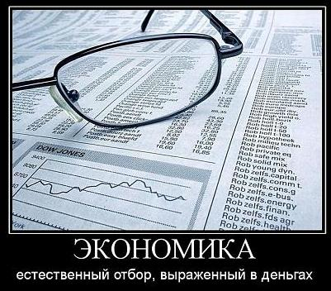
«Метод проектов
на
уроках экономики».
«Услышишь – забудешь,
Увидишь – запомнишь,
Построишь – поймёшь».
Конфуций

Slide 2
В данной работе преследуются следующие цели:
Показать возможности использования методов проектов в профессиональной деятельности преподавателя экономики.

Slide 3
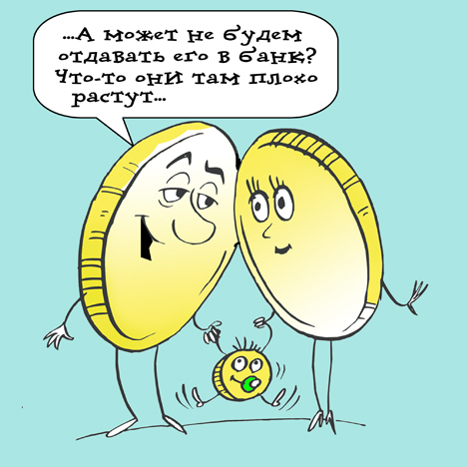
Преимущества этой технологии :
энтузиазм в работе,
заинтересованность обучаемых,
связь с реальной жизнью,
научная пытливость,
умение работать в группе,
самоконтроль,
лучшая закрепленность знаний,
дисциплинированность.

Slide 4
Этапы выполнения проекта
1. Начинание - определение темы, уточнение целей, выбор рабочей группы
2. Планирование - анализ проблемы, определение источников информации, постановка задач и выбор критериев оценки результатов, распределение ролей в команде
3. Принятие решения - сбор и уточнение информации, обсуждение альтернатив («мозговой штурм»), выбор оптимального варианта, уточнение планов деятельности
4. Выполнение проекта
5. Оценка результатов - анализ выполнения проекта, достигнутых результатов (успехов и неудач) и причин этого, анализ достижения поставленной цели
6. Защита проекта - подготовка доклада, обоснование процесса проектирования, объяснение полученных результатов, коллективная защита проекта, оценка.

Slide 5
В своей педагогической практике чаще всего использую такие виды проектов, как информационные, игровые, исследовательские, творческие.
Обучающиеся, начиная изучать данную дисциплину, имеют очень небольшой опыт. Они открыты для новой информации и меняют убеждения в соответствии с новой полученной информацией.
Обучающиеся часто не могут соотнести экономические понятия с реальной жизнью. Они мыслят конкретными категориями и воспринимают информацию через практику, например, трогая что-то руками или пробуя в действии.

Slide 6
Поэтому в начале изучения экономики используя игровой подход к изучению тем. Изучая тему «Потребности. Выбор и альтернативная стоимость. Ограниченность ресурсов» для лучшего усвоения этих понятий провожу игру «Ограниченный ресурс».
Игра «Ограниченность ресурсов»
на тетрадном листе разместить
2*5*6
4*4
3*3*3

Slide 7
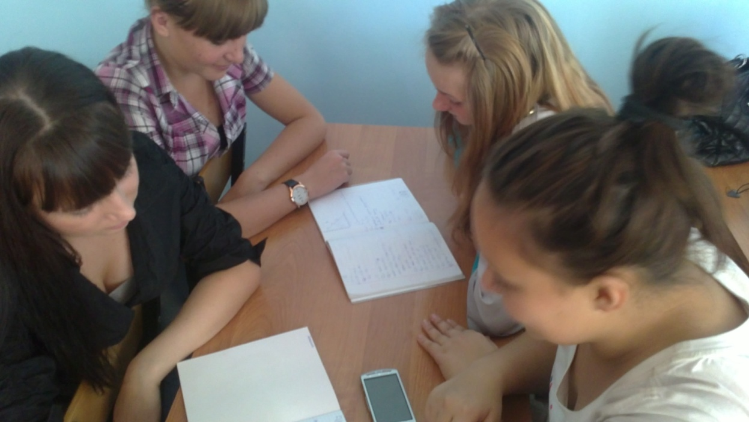
По теме «Процесс производства» после моего объяснения также группами описывают этапы производства какого-то товара. Обычно это тесно переплетается с профессиональным обучение. Полный проект производства вместе с расчетом стоимости товара мы делаем на примере производства, к примеру группа 11-9 «Винегрет овощной».
Далее, рассчитав собственную стоимость, они могут ее сравнить с ценой винегрета в столовой. Эта связь с жизнью очень поднимает их заинтересованность в обучении и получении новых знаний.

Slide 8
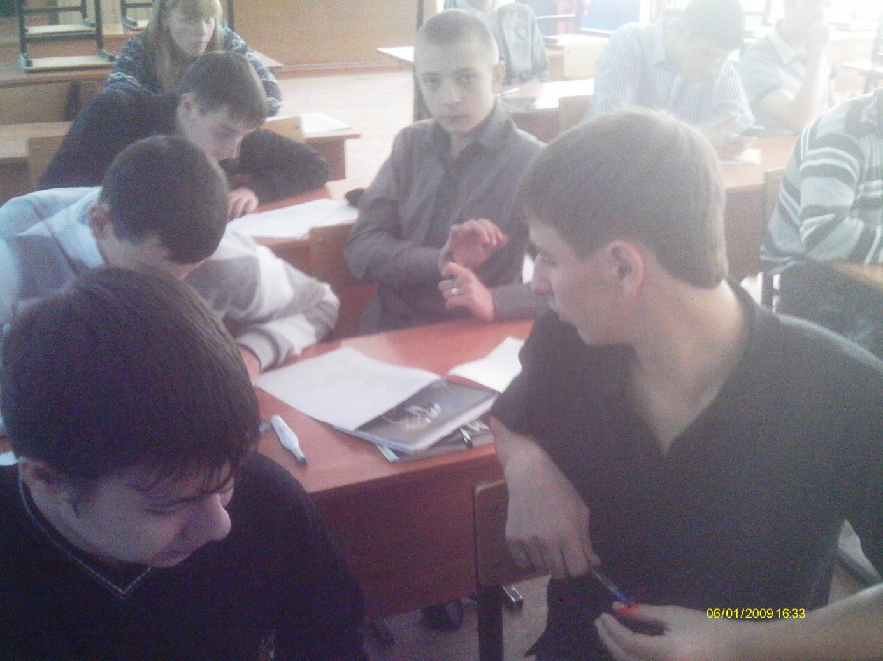
По теме «Основные фонды предприятия» учащиеся получают задания найти пути улучшения использования основных фондов. Что позволяет творчески мыслить, развивать предпринимательские способности, креативное мышление.

Slide 9
Тема «Бюджет семьи». Здесь много возможностей для творческих заданий. Одним из них является задание «Составить семейный бюджет». Но надо не просто составить семейный бюджет, надо изыскать пути сбережения, способы увеличения доходной части бюджета, рассчитать экономические издержки.

Slide 10
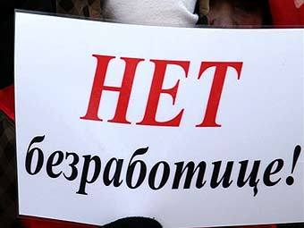
Тот же принцип использую в теме «Безработица и её виды» при разработке проекта по сокращению безработицы в стране, если её уровень превышает допустимый.

Slide 11
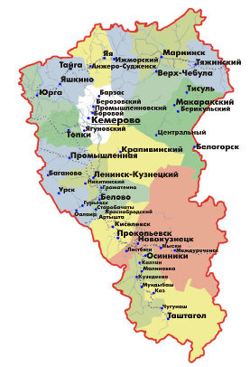
Долговременный проект «Влияние экономики на экологию Кемеровской области»

Slide 12
-
Финляндия
Россия
Великобритания
Кемеровская обл.
Украина
Казахстан
Монголия
Япония
Турция
Сев.Корея
Китай
Алжир
Ливия
Египет
Индия
Таиланд

Slide 13
Экономика Промышленность
добыча топливно-энергетических ресурсов
добыча полезных ископаемых, кроме топливно-энергетических ресурсов
производство и распределение электроэнергии, газа и воды
металлургическое производство и производство готовых металлических изделий
производство кокса и нефтепродуктов
Основные виды экономической деятельности:
химическое производство
производство машин и оборудования
производство электрооборудования, электронного и оптического оборудования
производство транспортных средств и оборудования
производство пищевых продуктов, включая напитки и табак
производство прочих неметаллических минеральных продуктов
Основные фонды коммерческих организаций в 2011 году составили 604,3 млрд. рублей.

Slide 14
Трудности учащихся:
намечать ведущие и текущие (промежуточные) цели и задачи;
искать пути их решения, выбирая оптимальный при наличии альтернативы;
осуществлять и аргументировать выбор;
предусмотреть последствия выбора;
действовать самостоятельно (без подсказки);
сравнивать полученное с требуемым;
объективно оценивать процесс (саму деятельность) и результат проектирования.

Slide 15
Преподаватель в проектной деятельности
1. Самое сложное для преподавателя в ходе проектирования - это роль независимого консультанта. Трудно удержаться от подсказок, особенно если педагог видит, что учащиеся выполняют что-то неверно.
2. Возможно проведение семинара - консультации для коллективного и обобщенного рассмотрения проблемы, возникающей у значительного количества обучающих.

Slide 16
Вывод:
Реализация метода проектов и исследовательского метода на практике ведет к изменению позиции преподавателя.
Из носителя готовых знаний он превращается в организатора познавательной деятельности обучающихся.
Изменяется и психологический климат на уроке, так как преподавателю приходится переориентировать свою учебно-воспитательную работу и работу обучающихся на разнообразные виды самостоятельной деятельности, на приоритет деятельности исследовательского, поискового, творческого характера.

Slide 17
Литература:
1. Леонтович А.В. Исследовательская деятельность как способ формирования мировоззрения. // Народное образование, № 10, 1999.
2. Новые педагогические и информационные технологии в системе образования / под ред. Е.С. Полат-М.:2000
3. Пахомова Н.Ю. Проектное обучение — что это? // Методист, №1, 2004. - с. 42.
4. Развитие исследовательской деятельности учащихся. Методический сборник. — М.: Народное образование, 2001. — 272 с.
5. http://metod.sch61.edusite.ru/p17aa1.html
6. http://www.edc.samara.ru/~school82/proekt_dejat.htm

